Slide 1
Haxe
Haxe是一种开源的计算机编程语言
大部分计算机编程语言都依赖特定的平台。比如，Java运行在Java虚拟机上，
C#需要.Net的支持，ActionScript则与Flash Player相配套。
Haxe不同，它是一种多平台语言。
这意味着使用Haxe进行下列开发:
JavaScript：将Haxe源代码编译为JavaScript代码。
Flash：将Haxe源代码编译为一个swf文件。Haxe与Flash 6 – 最新版兼容。
Neko：将Haxe源代码编译为Neko虚拟机所用的字节码。
PHP：将Haxe源代码编译为php代码。
C++：将Haxe源代码编译为C++代码以及所需的makefile。
C#和Java: 测试中

Slide 2
Haxe相对于ActionScript的优势
多平台
更快的编译速度
更多的语言特性
可以生成从Flash 6(as2)到最新版Flash
可以将Haxe代码编译为ActionScript3的源代码
生成的字节码效率更高
可以直接在代码中使用Alchemy OpCodes
开源

Slide 3
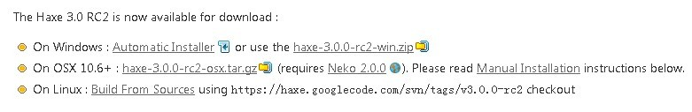
安装
从http://haxe.org/manual/haxe3下载相应版本
目前最新版是hax3-rc2，也可以自己从源码编译。
还需要一个IDE，从这里下载http://www.flashdevelop.org/

Slide 4
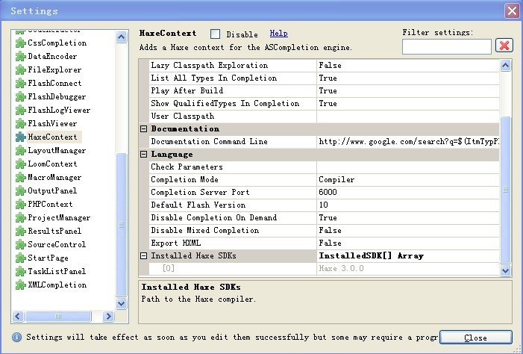
打开FlashDevelop,点击菜单Tools-Settings-HaxeContext设置Haxe SDK

Slide 5
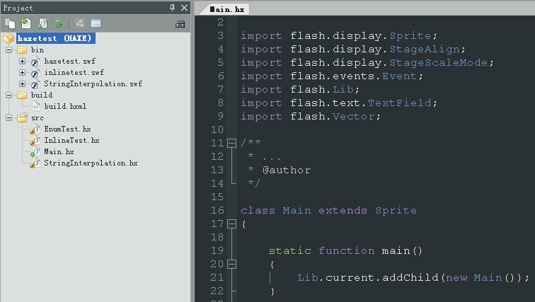
新建一个Haxe项目，选择AS3 Project
最终项目类似于这样

Slide 6
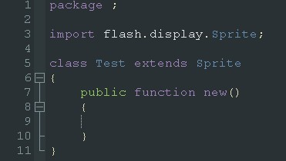
基本语法
Haxe 语法类似 Java/ActionScript/C++ 。
源文件由可选的包（package）名及一堆的导入（imports）和类型定义组成。按照习惯，包名由小写字母组成，由“.”分隔。构造函数使用new关键字
Haxe中基本类型与AS3有些区别
Void--------void
Float-------Number
Int ----------int
Uint--------uint
Bool--------Boolean
Haxe中的private相当于AS3中的protected

Slide 7
Haxe中Array类型使用时需要强制确认使用何种类型:
var list:Array<Int> = [];
当你不确定使用何种类型可以使用Dynamic,
var list:Array<Dynamic> = [];
Haxe中for循环与as3差别比较大
for(i in 0…100){}
这里的i可以不定义，编译器会自动帮我们完成。0到100之间是3个’.’

Slide 8
Haxe高级特性
Enum
Typedef
Inline
String interpolation
Using mixin
Macro
条件编译

Slide 9
Haxe与ActionScript3性能对比

Slide 10
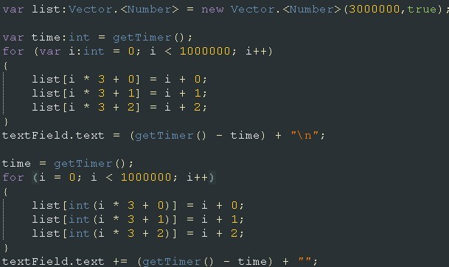
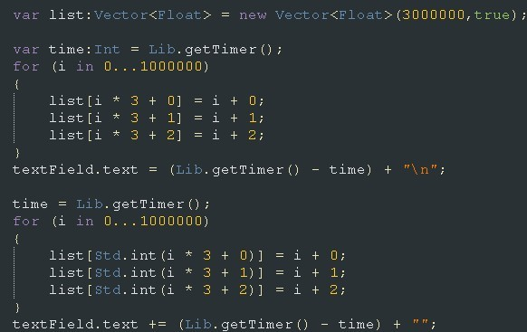
AS3
Haxe

Slide 11
flash.Memory
static inline function getByte( addr : Int ) : Int
static inline function getDouble( addr : Int ) : Float
static inline function getFloat( addr : Int ) : Float
static inline function getI32( addr : Int ) : Int
static inline function getUI16( addr : Int ) : Int
static inline function select( b : ByteArray ) : Void
static inline function setByte( addr : Int, v : Int ) : Void
static inline function setDouble( addr : Int, v : Float ) : Void
static inline function setFloat( addr : Int, v : Float ) : Void
static inline function setI16( addr : Int, v : Int ) : Void
static inline function setI32( addr : Int, v : Int ) : Void
static inline function signExtend1( v : Int ) : Int
static inline function signExtend16( v : Int ) : Int
static inline function signExtend8( v : Int ) : Int

Slide 12
Haxelib
haxelib是一个用于开发者共享代码的工具
在命令行中使用haxelib install format(库名字)来下载库
还可以使用haxelib git https://github.com/ncannasse/hxsl下载代码
执行haxelib upgrade会更新已安装的库到最新版本
所以库文件都放在haxe/lib目录下
项目中引用库时，添加一个编译参数，例如：
-lib hxsl

Slide 13
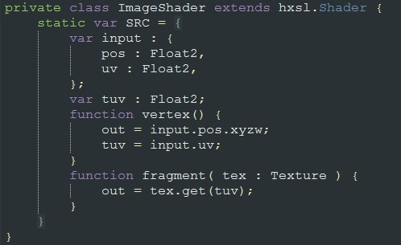
Hxsl
HxSL - Haxe Shader Language(Haxe着色器语言)
http://haxe.org/manual/hxsl?lang=cn
Shader会在编译时直接生成
h3d,h2d
https://github.com/ncannasse/h3d

Slide 14



Evoland

Slide 15
Haxe2As3
SWC生成
haxe -swf mylib.swc MyLibClasses
如果你想把整个库编译到SWC文件里，你可以使用命令参数 --macro include('要导出的包')，这样将导出给定包以及子包下所有文件。
as3代码生成
haxe -main Main -as3 as3src

Slide 16
生成JavaScript
使用Haxe编写Web APP，可以极大的提高工作效率。
可以在chrome中使用Haxe源代码debug
Settings-General-Enable Source maps
可以通过Haxe externs使用现有的js库
https://github.com/labe-me/haxe-three.js

Slide 17
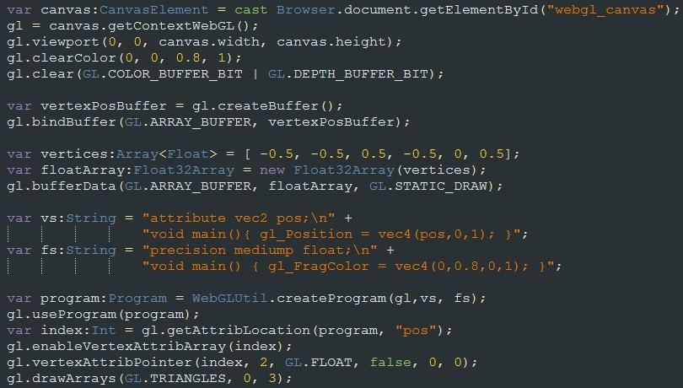

Haxe

Slide 18

Three.js

Slide 19
NME
http://www.nme.io/
NME is an exciting cross-platform framework with support for Windows, Mac, Linux, iOS, Android, BlackBerry, Flash and even HTML
Get the best performance possible with native builds for mobile and desktop, with no overhead from scripting languages or virtual machines.
NME使用的API基本和Flash的差不多.
http://www.nme.io/api/

Slide 20

Rune Raiders

